Slide 1


普通型高級中等學校學科中心-
108年度北區高中健體暨體育教師增能研習
素養導向體育課程設計實作-We are all in !!!
報 告 者：陳萩慈
臺北市立松山高級中學
報告日期：2019.04.23 (二)

Slide 2

報告大綱
Outline
素養導向概念理解
01
體育各類教學法
08
再思體育教師價值
17
Do it!! 由你做起
19

Slide 3
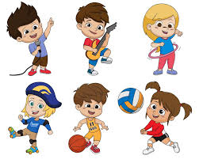
01
素養導向概念理解1/7
體育課的價值
?
體育教師的存在
??
學生學習定位與思考
???
教室空間環境營造
????
素養導向課程與教學
1

Slide 4
01
素養導向概念理解2/7
素養導向體育課程轉化與實踐
核心素養的定義
「課程轉化」課程綱要到教材選用與教學方法內容設計、至學生評量之間的過程，注重情境化、脈絡化的學習 (國家教育研究院，2015)。
「核心素養」是指一個人為適應現在生活及面對未來挑戰，所應具備的知識、能力(包含技能)與態度。
「核心素養」是育人目的。
2018
2010
2019
2014
身體素養的定義
素養導向體育課程
哲學中的存在主義 、現象學、認識論與人類學
Whitehead (2010) 所提出的「身體素養」(physical literacy) 概念，個人能具備動機、信心、身體能力、和知識和理解，和重視與承擔對生活的身體活動的責任。
「素養導向體育課程」指的是結合認知、情意、技能與行為實踐，以利素養導向體育課程設計。
2

Slide 5

01
身體素養3/7
3

Slide 6
01
核心素養4/7
1.整合知識、能力(包含技能)與態度
透過提問、討論、欣賞、展演、操作、情境體驗等有效的教學活動與策略，引導學生創造與省思，提供學生更多參與互動及力行實踐的機會。
2.重視情境與脈絡的學習
教材與教學設計能夠重視情境與脈絡化的學習，引導學生能主動地與週遭人、事、物及環境的互動中觀察現象，尋求關係，解決問題，並關注在如何將所學內容轉化為實踐性的知識，並落實於生活中。
3.重視學習的歷程、方法及策略
教材與教學設計，除了知識內容的學習之外，更應強調學習歷程及學習方法的重要，以使學生喜歡學習及學會如何學習。
4.強調實踐力行的表現
教學設計要能提供學習者活用與實踐所學的機會，關注學習者的內化以及學習遷移與長效影響。
4

Slide 7
01
素養導向體育課程5/7
十二年
國教階段
社會成人階段
終身階段
素養導向體育課程
身體素養
終身學習的素養旅程
第一階段-第五階段
十二年國教的學習階段
情境、脈絡化與系統化的課程設計
離開校園後進入成人階段
動機、信心、身體能力、知識以及理解，和重視與承擔對生活的身體活動的責任
繪製自己的素養旅程
Passport for life
5

Slide 8

01
素養導向體育課程轉化與實踐6/7
體育教師
體育教師
教材教法
教材教法
學生學習
學生學習
素養導向課程與教學
一般課程與教學
6

Slide 9
01
素養導向概念理解7/7
體育課的價值
Fun
體育教師的存在
Guide
學生學習定位與思考
Awake
教室空間環境營造
Create
素養導向課程與教學
7

Slide 10



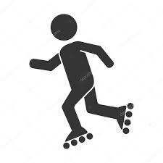
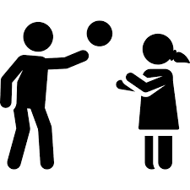
02
體育各類教學法1/6
教材教法定義：對於教材排列組合與教法之運用，成為一位教師前所養成培育階段，面對多元的運動項目如何分析、解構再建構之組合，稱作「教材教法 (Didactic)」。
運動教育模式
Mosston教學法
理解式球類教學法
5E教學法
Ex2CPA教學法
體育具有知識承載量
體育技能不能放/忘
8

Slide 11


02
體育各類教學法2/6
運動教育模式：運動教育主要概念是源自於遊戲理論，透過遊戲化的運動，增進動作技能，達到全民運動的地步。
運動季
團隊小組
正式競賽
決賽時期
慶典
成績紀錄留存
長時間的課程規劃
扮演各類角色
9

Slide 12
02
體育各類教學法3/6
理解式球類教學法：強調促進學生學習球類運動的戰術與技能，以培養學生在運動比賽解決問題的能力。
遊戲/比賽
運動賞識
比賽表現
學習者
理解戰術
技能執行
做適當決定
做什麼？如何做？
戰術設計的思考
遊戲/比賽的起始
10

Slide 13
02
體育各類教學法4/6
Mosston教學法：教學行為是一連串的決策的行為。
學生
教師
越小
越大
學生
教師
再製式
生產式
A B C D E F G H I J K
命令式
練習式
互惠式
自測式
包含式
導引式
集中式
擴散式
設計式
創造式
自教式
11
13

Slide 14
02
體育各類教學法5/6
探究式-5E教學法：在培養學生的創意和明辨性思考等高層次思維能力。
參與
engagement
探索
exploration
解釋
explanation
闡述
elaboration
評量
evaluation
思考探究教學設計
引導問題
12

Slide 15
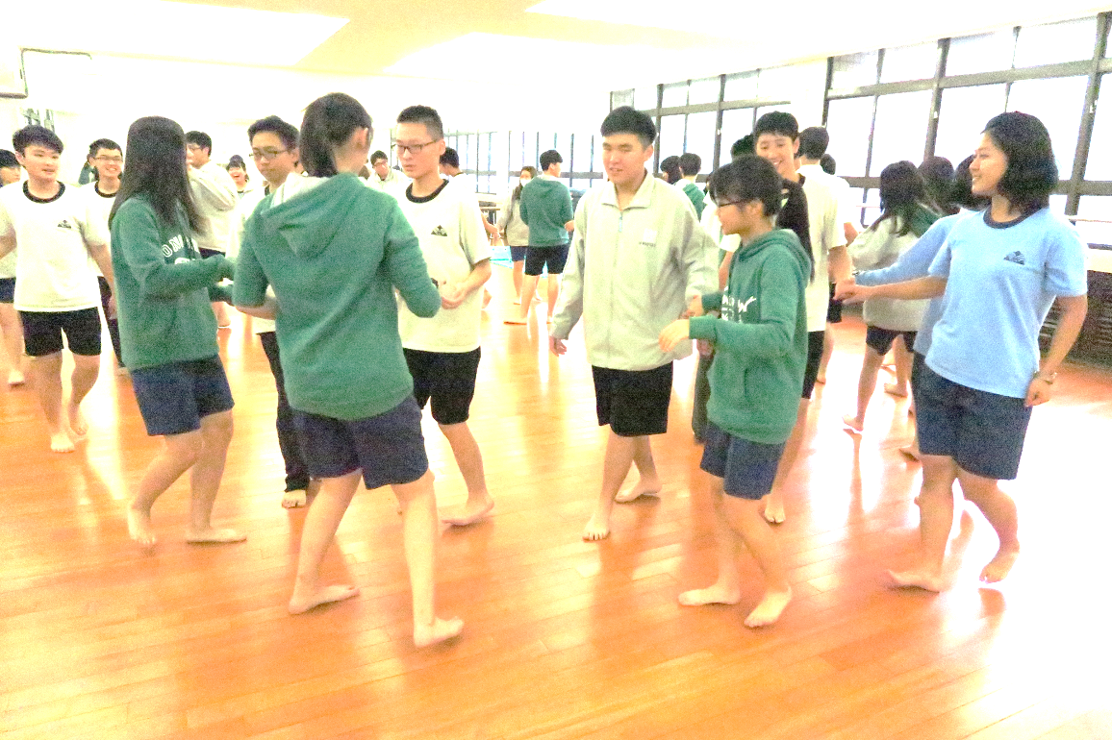
02
體育各類教學法6/6
EX²CPA教學法：培養學生探索、互動、創意、表現與欣賞的素養，期許培養學生終身運動之生活型態與運動欣賞之能力。
動作的探索 (Exploration)
體驗 (Experience)
組合創作 (Creation)
表演與欣賞 (Performance and Appreciation)
展演的藝術
同儕的力量
13

Slide 16
03
再思體育教師價值1/2
自發
互動
共好
學生當自己獨處時可以自我覺醒，學習是自己的責任
教師是否能創造出友善、良好的環境氛圍，
提供學生不同挑戰難度的機會
國民教育階段真正給學生的需求是什麼
重新看待教師這個角色與自己，成為一個陌生人
教師意識、學生意識、你/妳覺醒了嗎?
17

Slide 17
課程設計
操作
修正
03
再思體育教師價值2/2
教師專業發展社群：
可行性
應用
共備藝術，目標的設定與達成
跨境的專業協作(校與校)
課程脈絡與學校現實狀況
18

Slide 18
04
Do it!! 由你做起1/5
課程校準
課程
目標
評量
教學
活動
大概念的課程設計：
學生
經驗
運動
項目
學生經驗的定位與角色；已經學會…..
運動項目的選定；項目遷移性-競爭類型、挑戰類型……
課程
節數
教學法
課程節數的規劃；一項目幾週次；高/國中共有幾次……
善用多元教學法搭配；應用其精神，學生為主體
整合性的課程
思考整合性的課程架構、學生動機、鉅觀思考、反思….
19

Slide 19
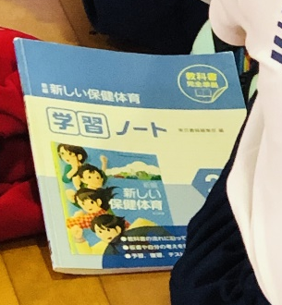
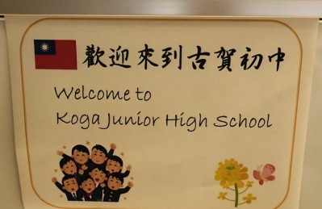
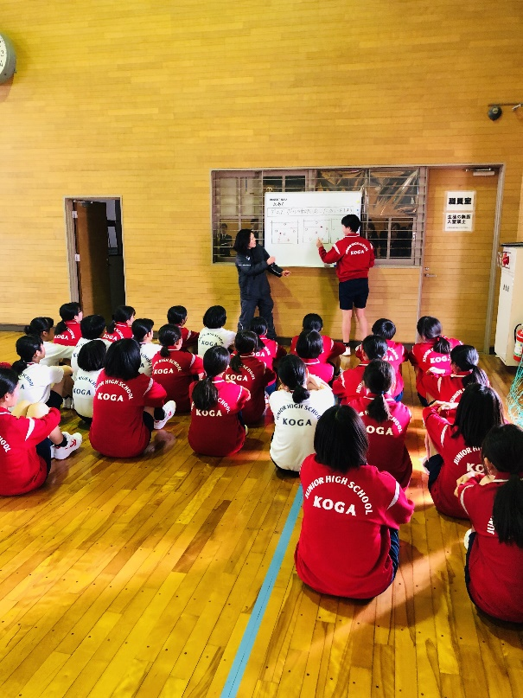
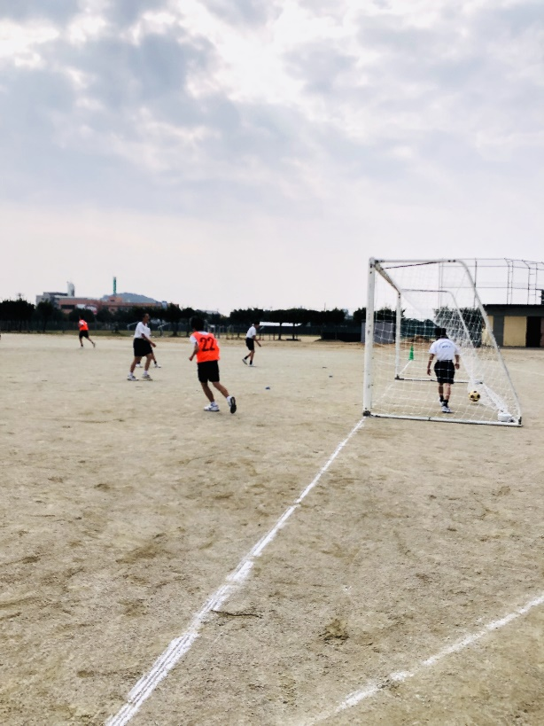
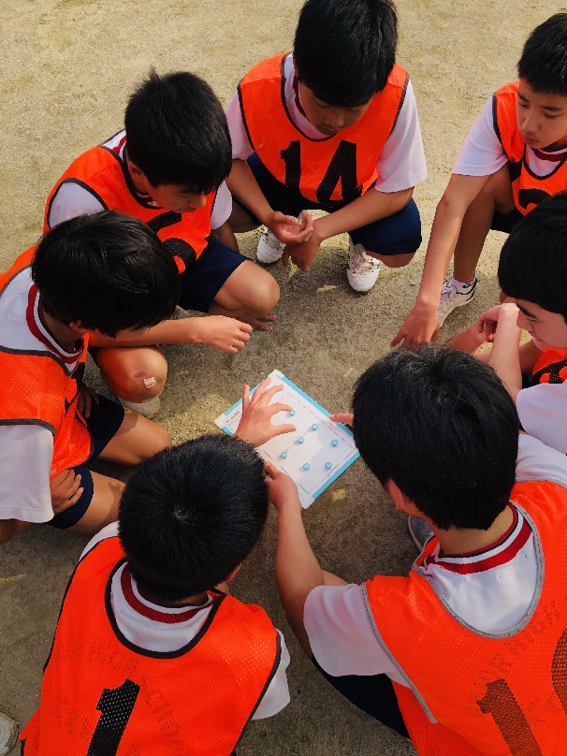
04
Do it!! 由你做起2/5
日本的經驗分享：福岡古賀初中
20

Slide 20
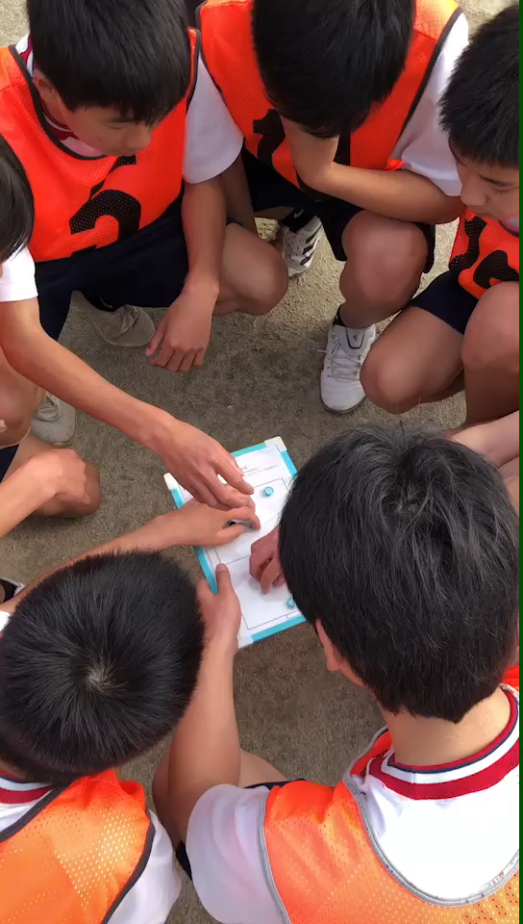
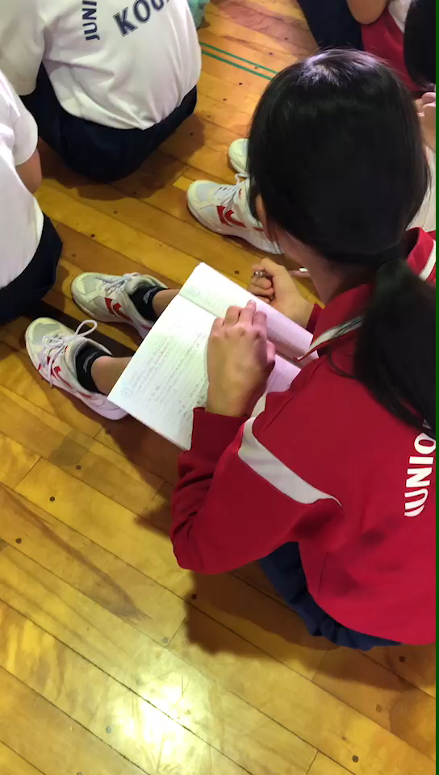
21

Slide 21
04
Do it!! 由你做起3/5
素養導向體育課程設計-大概念的架構圖 (高中/國中/國小)
運動項目： 類型項目： __________ 設計者：____________________
學習 目標 |  |  |  | 認知
 |  |  |  | 情意
 |  |  |  | 技能
 |  |  |  | 行為
學習 內容 | 時間 | 第1節 |  | 第2節 | 第3節 | 第4節 | 第5節 |  | 第6節 | 第7節 |  | 第8節 | 第9節 |  | 第10節 | 第11節 | 第12節 | 課堂外的活動時間
 | 10 分鐘 | 點名、熱身活動
 | 20 分鐘
 | 30 分鐘
 | 40 分鐘
 | 50 分鐘 | 收操、預告下次課程內容
評 量 | 認知 |  |  |  |  |  |  |  |  |  |  |  |  |  |  |  |  | 總結性評量
 | 情意
 | 技能
 | 行為
21

Slide 22
04
Do it!! 由你做起4/5
24

Slide 23
04
Do it!! 由你做起5/5
規則說明：
1.集思廣益不藏私~
2.勇於溝通與分享想法!
3.挑脫傳統框架
4.課程校準的原則
5.學生學習經驗的設定
分享說明：
1.決定組內順序~
2.3分鐘分享課程規劃!
3.特色與概念
4.聽完想上你的課
素養導向體育課程設計實作-We are all in !!!
25

Slide 24
分享
Share Now
26

Slide 25
Q&A
27

Slide 26
Thank you for your attention!
歡迎討論與指教!
陳萩慈 Ericivy0304@hotmail.com

